Slide 1
Eksploracja danych tekstowych Operacje na ciągach znaków

Slide 2
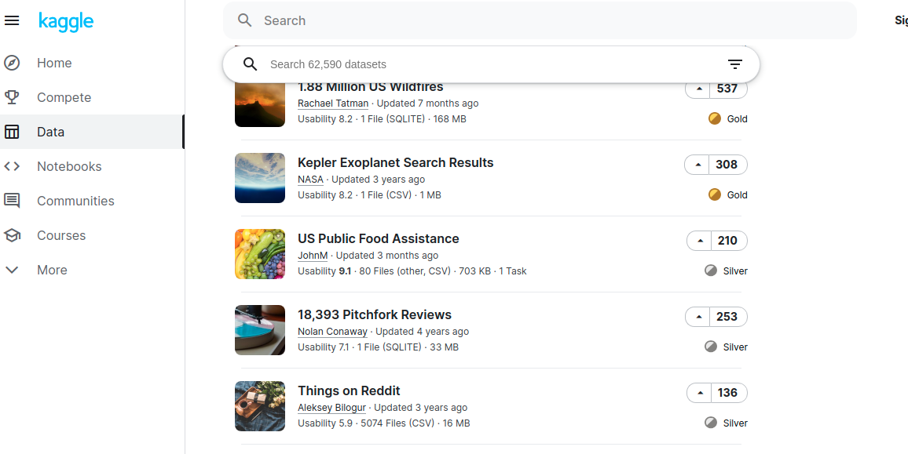
Typy danych
Jakie wyróżniamy typy danych?
https://www.kaggle.com/datasets

Slide 3
Typy danych
Jakie wyróżniamy typy danych?
dane liczbowe
dane tekstowe
obrazy
wideo
dźwięk
dane z czujników pomiarowych
logi aktywności
....

Slide 4
Tekst w języku naturalnym
Język naturalny lub język zwyczajny to dowolny język, który występuje naturalnie w społeczności ludzkiej w procesie użycia, powtarzania i zmiany bez świadomego planowania i premedytacji.
Wymień kilka przykładów tekstu w języku naturalnym, który jest dostępny w internecie.

Slide 5
Tekst w języku naturalnym
Co oznacza, że dane są zapisane w języku naturalnym?

Slide 6
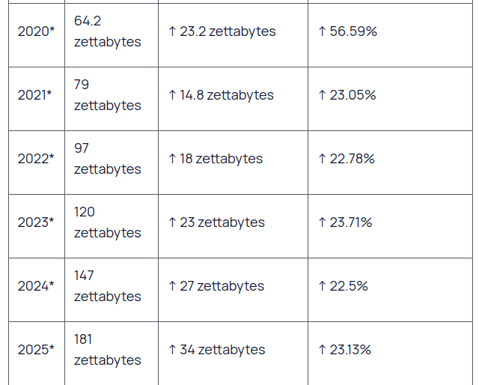
Przyrost danych tekstowych
https://explodingtopics.com/blog/data-generated-per-day
https://bernardmarr.com/how-much-data-do-we-create-every-day-the-mind-blowing-stats-everyone-should-read/

Slide 7
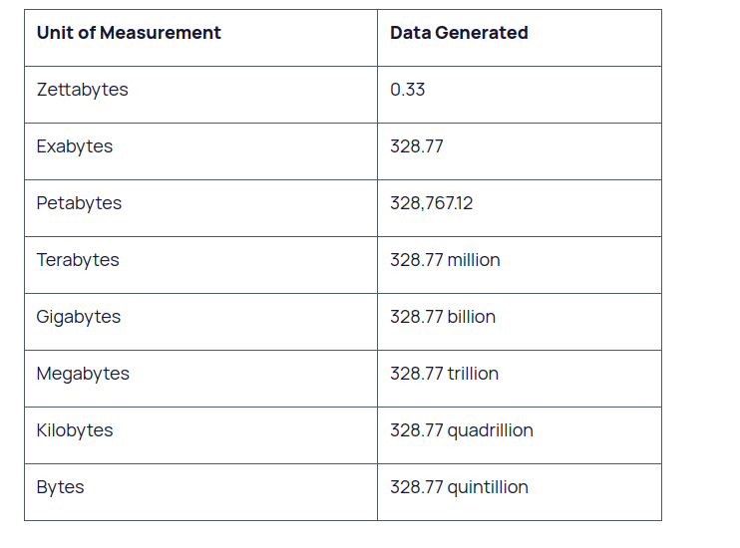
Przyrost danych tekstowych
https://explodingtopics.com/blog/data-generated-per-day
https://bernardmarr.com/how-much-data-do-we-create-every-day-the-mind-blowing-stats-everyone-should-read/

Slide 8
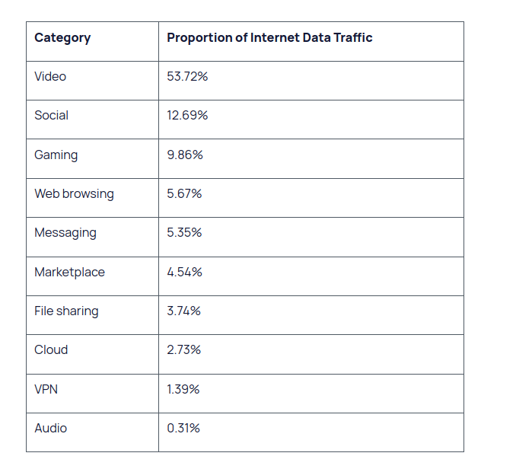
Przyrost danych tekstowych
https://explodingtopics.com/blog/data-generated-per-day
https://bernardmarr.com/how-much-data-do-we-create-every-day-the-mind-blowing-stats-everyone-should-read/

Slide 9
Normalizacja tekstu
Analityk danych poświęca zwykle 80-90% czasu na przygotowanie danych: czyszczenie, normalizacja, ujednolicenie pisowni, poprawa błędów, usunięcie zbędnych części, kodowanie, formatowanie, ...
usunięcie pustych rekordów
ujednolicenie formatów i kodowania
usunięcie zduplikowanych parametrów (redukcja wymiarów)
usunięcie elementów, które nie zawierają informacji (stopwords, szum, tło, ...)
skalowanie i ujednolicenie wartości
poprawa błędów (literówki, błędy przetwarzania wideo/obrazów)
...

Slide 10
Normalizacja tekstu
Elementy tekstu wymagające usunięcia lub normalizacji:
emotikony: 😀 😁 😂 🤣 😃 😄 😅 😆 😉
daty: 2023/12/01, 2023/01/12, 2024-01-01
URL: https://www.cdv.pl
adres e-mail: imie.nazwisko@cdv.pl
neologizmy: crypto, 4U, U2
literówki: Im going to, ooh my
hasztagi: #hashtag
wielkie/małe litery: Go/go, Walk/walk
różne formy pisowni: be/are/were/was
operacje na ciągach znaków pomagają przygotować tekst do analizy

Slide 11
Jakie znasz operacje na ciągach znaków?

Slide 12
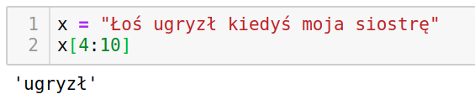
Typ sekwencyjny

Slide 13
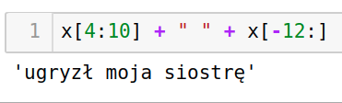
Konkatenacja

Slide 14
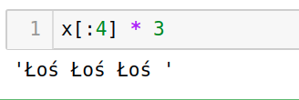
Powielenie

Slide 15
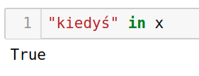
Przeszukiwanie

Slide 16
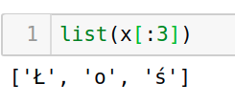
Iterowanie

Slide 17
Metody pomocnicze
str.center() | wyśrodkowuje napisy do podanej szerokości
str.ljust() | wyrównuje napisy do lewej
str.rjust() | wyrównuje napisy do prawej
str.startswith() | sprawdza, które napisy zaczynają się od podanego wzorca
str.endswith() | sprawdza, które napisy kończą sie podanym wzorcem
str.strip() | usuwa białe znaki z początku i końca każdego napisu
str.lstrip() | usuwa białe znaki z początku każdego napisu
str.rstrip() | usuwa białe znaki z końca każdego napisu
str.partition() | dzieli każdy napis względem pierwszego wystąpienia danego separatora
str.rparttion() | dzieli każdy napis względem ostatniego wystąpienia danego separatora
str.lower() | zamienia wszystkie litery na małe

Slide 18
Metody pomocnicze
str.upper() | zamienia wszystkie litery na wielkie
str.title() | zamienia pierwszą literę w każdym wyrazie na wielką
str.normalize() | dokonuje normalizacji tekstu do postaci NFC, NFD, NFKC lub NFKD
str.translate() | zamienia podane litery na inne
str.isalnum() | sprawdza, czy poszczególne napisy składają się tylko ze znaków alfanumerycznych
str.isalpha() | sprawdza, czy poszczególne napisy składają się tylko z liter
str.islower() | sprawdza, czy poszczególne napisy składają się tylko z małych liter
str.isnumeric() | sprawdza, czy poszczególne napisy składają się tylko z liczb
str.isspace() | sprawdza, czy poszczególne napisy składają się tylko z białych znaków
str.isupper() | sprawdza, czy poszczególne napisy składają się tylko z wielkich liter

Slide 19
Metody pomocnicze
str.len() | wyznacza długość każdego napisu
str.cat() | złącza wszystkie elementy w jeden napis
str.join() | złącza każdy element iterowalny w jeden napis
str.repeat() | powiela każdy napis zadaną liczbę razy
str.pad() | dodaje białe znaki na początku lub końcu każdego napisu
str.wrap() | zawija długi tekst
str.slice() | wydobywa wycinek
str.slice_replace() | zastępuje wycinek
str.get() | wydobywa element o podanym indeksie z każdego elementu
str.contains() | sprawdza czy podany napis pasuje do wzorca danego wyrażeniem regularnym

Slide 20
Metody pomocnicze
str.count() | wyznacza liczbę dopasowań do wzorca danego wyrażeniem regularnym
str.find() str.index() | znajduje pierwsze wystąpienie podanego wzorca
str.rfind() str.rindex() | znajduje ostatnie wystąpienie podanego wzorca
str.findall() | zwraca wszystkie dopasowania wyrażenia regularnego
str.split() | rozdziela napisy względem dopasowania do danego wyrażenia regularnego
str.replace() | zastępuje dopasowane podnapisy innymi
str.extract() | zwraca pierwsze dopasowania do wydzielonych podwyraże” wyrażenia regularnego w postaci ramki danych
str.extractall() | zwraca wszystkie dopasowania do wydzielonych podwyrażeń wyrażenia regularnego w postaci ramki danych

Slide 21
Kilka przykładów: https://www.w3schools.com/python/python_ref_string.asp Zadania: https://docs.google.com/document/d/1S7X_N94Z0Ipdfks1JeGY_v-SWNKt6ytrmj19ZxgMNFU/edit

